Slide 1
Gereja Kristen Jawa Ambarrukma
*Ged Induk Papringan*
Jam Kebaktian :
Pukul 08.00 WIB
Pukul 18.00 WIB
*Pepanthan Nologaten*
Jam Kebaktian :
Pukul 08.00 WIB
Pukul 18.00 WIB
Demi menjaga ketertiban & kekhidmatan Ibadah, mohon kerjasama jemaat :
HP/PONSEL disetting MODE GETAR/SILENT atau OFF | Tidak membuang sampah dalam ruang ibadah. Tempat sampah sudah disediakan.
Terimakasih atas kerjasamanya. Tuhan memberkati dan selamat beribadah.

Slide 2
Ibadah Minggu Biasa
“Lakukan Dengan Kesungguhan”
06 Juli 2025

Slide 3
Jemaat Dimohon Berdiri
Nyanyian Pembuka
Kidung Jemaat 15: 1, 2
“Berhimpun Semua”
Notes:
3

Slide 6
Votum dan Salam Sejahtera
Notes:
6

Slide 7
Pendeta :
Jemaat kekasih Kristus, marilah ibadah di hari Minggu ini kita awali dengan bersama-sama menyerukan pengakuan yang demikian:
Notes:
7

Slide 8
Semua :
Pertolonganku itu dari Tuhan yang menjadikan langit dan bumi, yang tetap setia memelihara seluruh ciptaanNya.
Notes:
8

Slide 9
Pendeta :
Kasih karunia dan damai sejahtera dari Tuhan Yesus Kristus kiranya melimpah atas Bapak, Ibu, Saudara dan Anak-anak sekalian.
Notes:
9

Slide 10
Jemaat :
Begitu pula atas saudara.
Notes:
10

Slide 11
Semua :
5 7 i . / 5 7 i . / 5 4 3 . / A - min, A - min, A - min
Notes:
11

Slide 12
Jemaat Duduk
SABDA INTROITUS
2 Petrus 1: 5-10
Notes:
12

Slide 13
Lektor : “Demikianlah Sabda Tuhan”
Jemaat : “Puji Syukur kepada Tuhan”
Notes:
13

Slide 14
Nyanyian Sukacita
Kidung Jemaat 21: 1, 2
“Hari Minggu, Hari Yang Mulia”
Notes:
14

Slide 17
Sabda Kasih
Matius 22: 37-40
Notes:
17

Slide 18
Nyanyian Penyesalan
Kidung Jemaat 358: 1, 3
“Semua Yang Letih Lesu”
Notes:
18

Slide 19
Notes:
19

Slide 20
Notes:
20

Slide 21
Doa Pertobatan

Slide 22
Berita Anugerah
Yesaya 6: 12-13
Notes:
22

Slide 23
Petunjuk Hidup Baru
1 Tesalonika 4: 1
Notes:
23

Slide 24
Jemaat Dimohon Berdiri
Nyanyian Kesanggupan
“Tuhan Selalu Menolongku”
Notes:
24

Slide 25
Musim akan selalu berganti
Kasih Tuhan tetap abadi
Tak akan berubah,
sampai selamanya
'Ku tetap percaya

Slide 26
'Ku yakin Tuhan memberkati
'Ku yakin Tuhan melindungi
Burung di udara
Tuhan pelihara
Karena kasihNya.

Slide 27
Tuhan selalu menolongku
Selalu menjagaku
Sehelai di rambutku
Tak akan terjatuh
tanpa seizinMu

Slide 28
Tuhan selalu menolongku
Selalu menjagaku
Dia mengenyangkanku
dan peliharaku
Seumur hidupku

Slide 29
Jemaat Duduk
Doa Epiklese
Notes:
29

Slide 30
Jemaat Duduk
Bacaan Firman
Lukas 10: 1-11; 16-20
Notes:
30

Slide 31
Pendeta :
Yang berbahagia ialah mereka yang mendengarkan firman Allah dan yang memeliharanya.
Haleluya.
Notes:
31

Slide 32
Jemaat :
1 1 | 3 3 0 3 3 | 5 5 0 5 5 | 6 . 5 4 3 |
Hale - lu-ya, Hale - lu-ya, Hale - lu - ya
Notes:
32

Slide 33
Pewartaan Firman
“Lakukan Dengan Kesungguhan”
Notes:
33

Slide 34
Saat Teduh
Notes:
34

Slide 35
Dasar Persembahan
2 Korintus 8: 7
Notes:
35

Slide 36
Pengiring Persembahan
Kidung Jemaat 403: 1-4
“Hujan Berkat 'Kan Tercurah ”
Notes:
36

Slide 41
Doa Syukur & Syafaat
Notes:
41

Slide 42
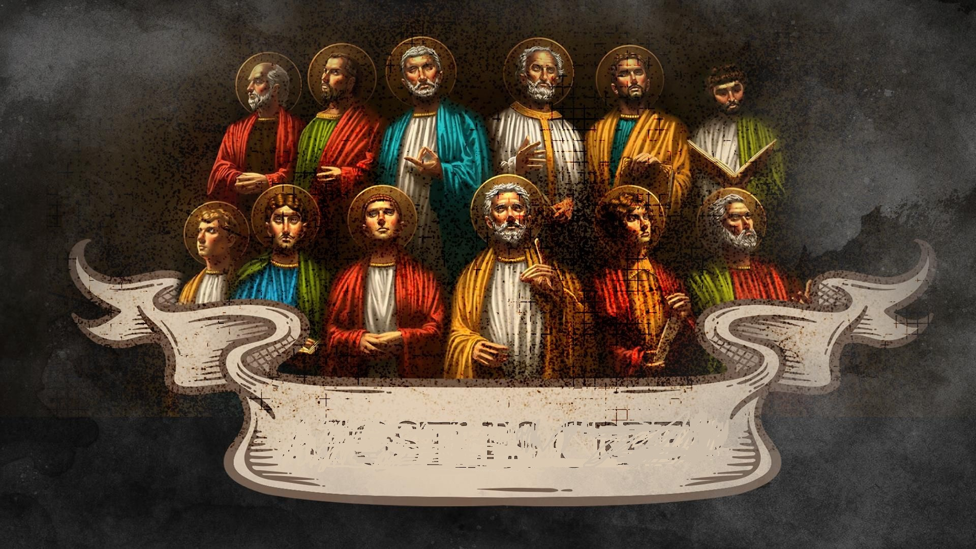
Jemaat Dimohon Berdiri
Pengakuan Iman Rasuli
Notes:
42

Slide 43
Aku percaya kepada Allah Bapa
yang Mahakuasa, Khalik langit dan bumi.
Dan kepada Yesus Kristus
AnakNya Yang Tunggal, Tuhan Kita.
Yang dikandung dari pada Roh Kudus,
lahir dari anak dara Maria.
Notes:
43

Slide 44
Yang menderita di bawah pemerintahan Pontius Pilatus,
disalibkan, mati, dan dikuburkan,
turun ke dalam kerajaan maut.
Pada hari yang ketiga
bangkit pula dari antara orang mati.
Naik ke surga, duduk di sebelah kanan
Allah Bapa yang Mahakuasa.
Notes:
44

Slide 45
Dan akan datang dari sana
untuk menghakimi orang yang hidup
dan yang mati.
Aku percaya kepada Roh Kudus,
Gereja yang Kudus dan Am
persekutuan Orang Kudus.
Notes:
45

Slide 46
Pengampunan Dosa.
Kebangkitan Daging.
dan Hidup Yang Kekal.
Notes:
46

Slide 47
Berkat
Notes:
47

Slide 48
Terima Kasih
Notes:
48

Slide 49
Nyanyian Pengutusan
Kidung Jemaat 406: 1, 2
“Ya Tuhan Bimbing Aku”
Notes:
49

Slide 50
Notes:
125%

Slide 51
Notes:
125%

Slide 52
Selamat Hari Minggu,
Tuhan Yésus Memberkati

